Slide 1
Robotica in 4 havo (en verder)

Slide 2
Robotica in 4 havo (en verder)
Robotica past in het keuzedomein Technische automatisering (HAVO)
Waarom zou je dat doen?
Inventiviteit
Wedstrijdvorm
Technische studies

Slide 3
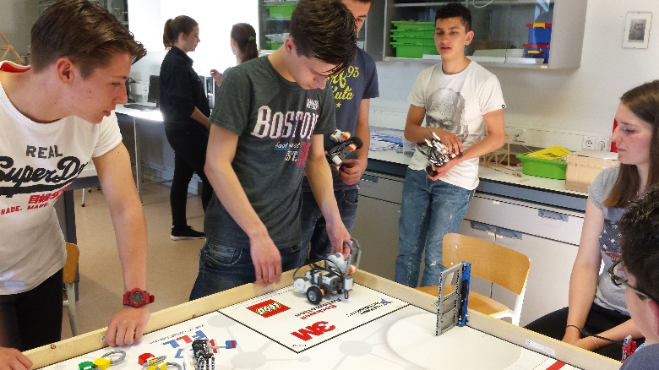
Robotica in 4 havo (en verder)
Eerst ervaringen
Grote belangstelling
Gedreven aan het werk
Leuk om te doen
Andere skills

Slide 4
Robotica in 4 havo (en verder)
Materiaal (Lego NXT of EV3, Spartan, … )
Wedstrijdvorm
Lesmateriaal voor programmeren
Organisatie (lestijd, materiaalmanagement)

Slide 5
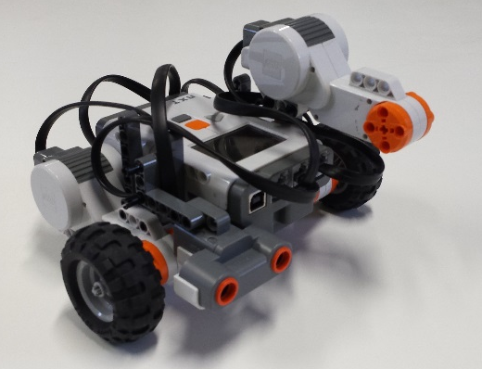
Robotica in 4 havo (en verder)
NXT - Five Minute Bot
Demonteerbare arm op motor
Extra sensoren
Five Minute Bot met motor en afstandsensor

Slide 6
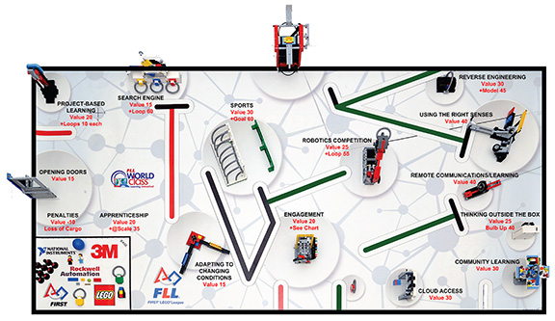
Robotica in 4 havo (en verder)
Wedstrijdvorm van de First Lego League
Punten scoren
3 minuten
Autonoom en bestuurd (app: NXT Remote)

Slide 7
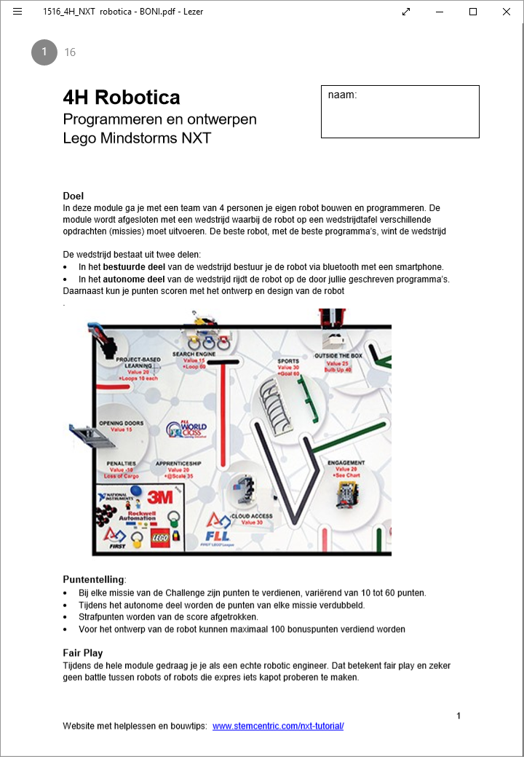
Robotica in 4 havo (en verder)
Lesmateriaal voor programmeren en spelregels
Drie programmeerlessen
Korte instructie
Oefenopdrachten met hulp
Challenge als afronding

Slide 8
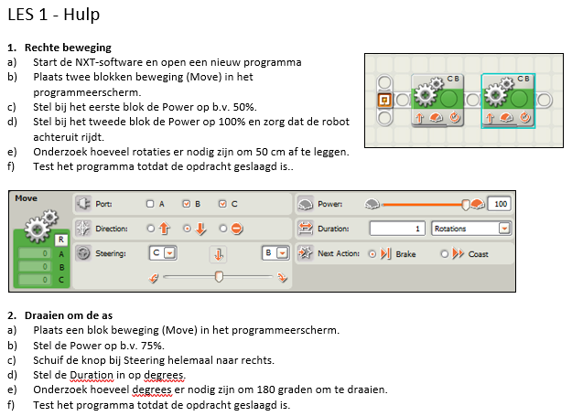
Robotica in 4 havo (en verder)

Slide 9
Robotica in 4 havo (en verder)
Organisatie en management
Programmeur, ontwerper/driver en teamcaptain
Ontwerper bouwt en test de robotarm
Teamcaptain: spelregels, taakverdeling, aanspreekpunt
Materiaal opruimen

Slide 10
Robotica in 4 havo (en verder)
VERVOLG
First Tech Challenge

Slide 11
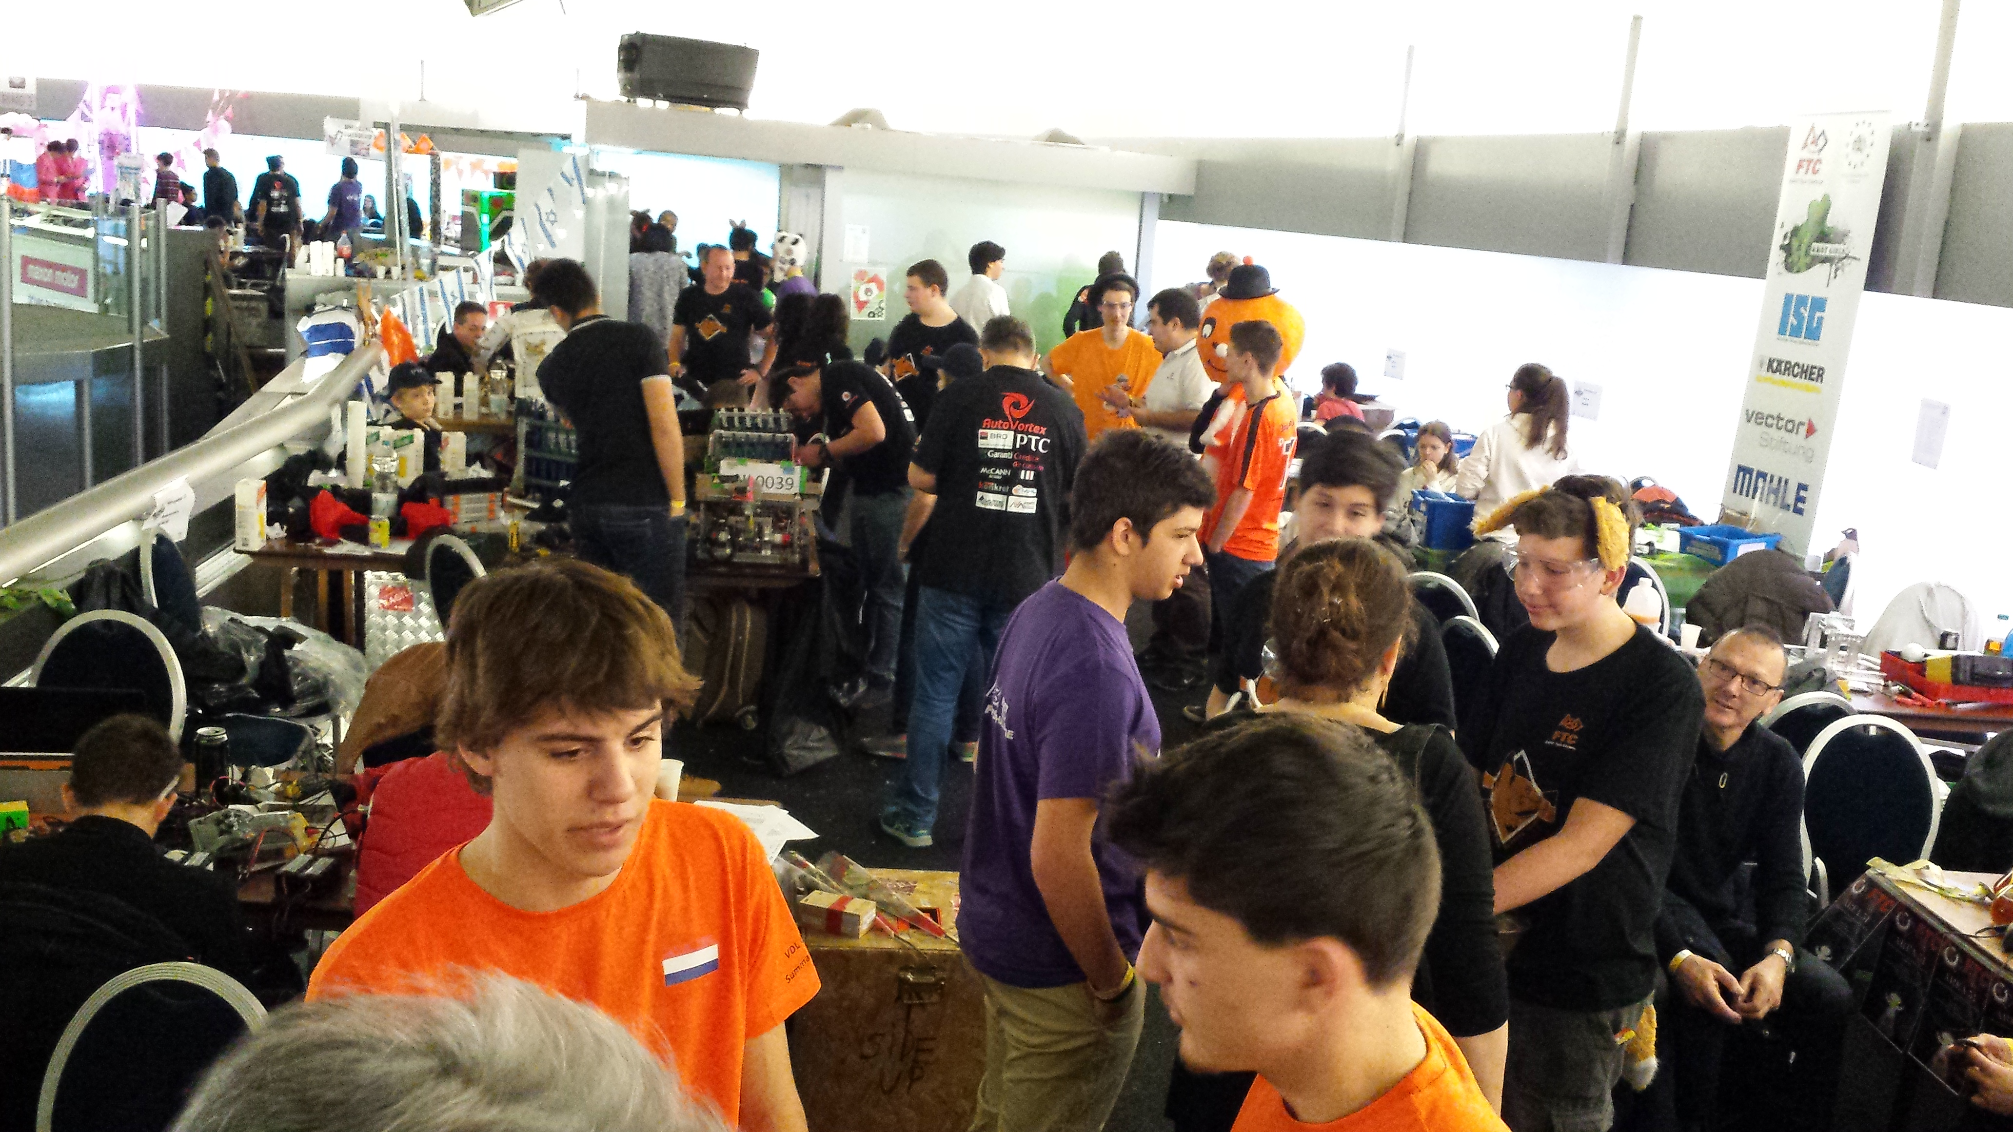
Robotica in 4 havo (en verder)

